Slide 1
Hypertextualité
Réaliser par :
  M. Hamza BOUDOUH
  M. Adnan EL ABIAD

Slide 2
Plan
Introduction:
  Histoire du Web
  Histoire du Macintosh
Hypertextualité
Intertextualité
Hypercard
Memex

Slide 3

Introduction
Histoire du Web
Notes:
Qst 1 : qu’est ce que c’est que le web ?
Qst 2 : quelle est la difference entre le web et l internet ?

Slide 4


Slide 5
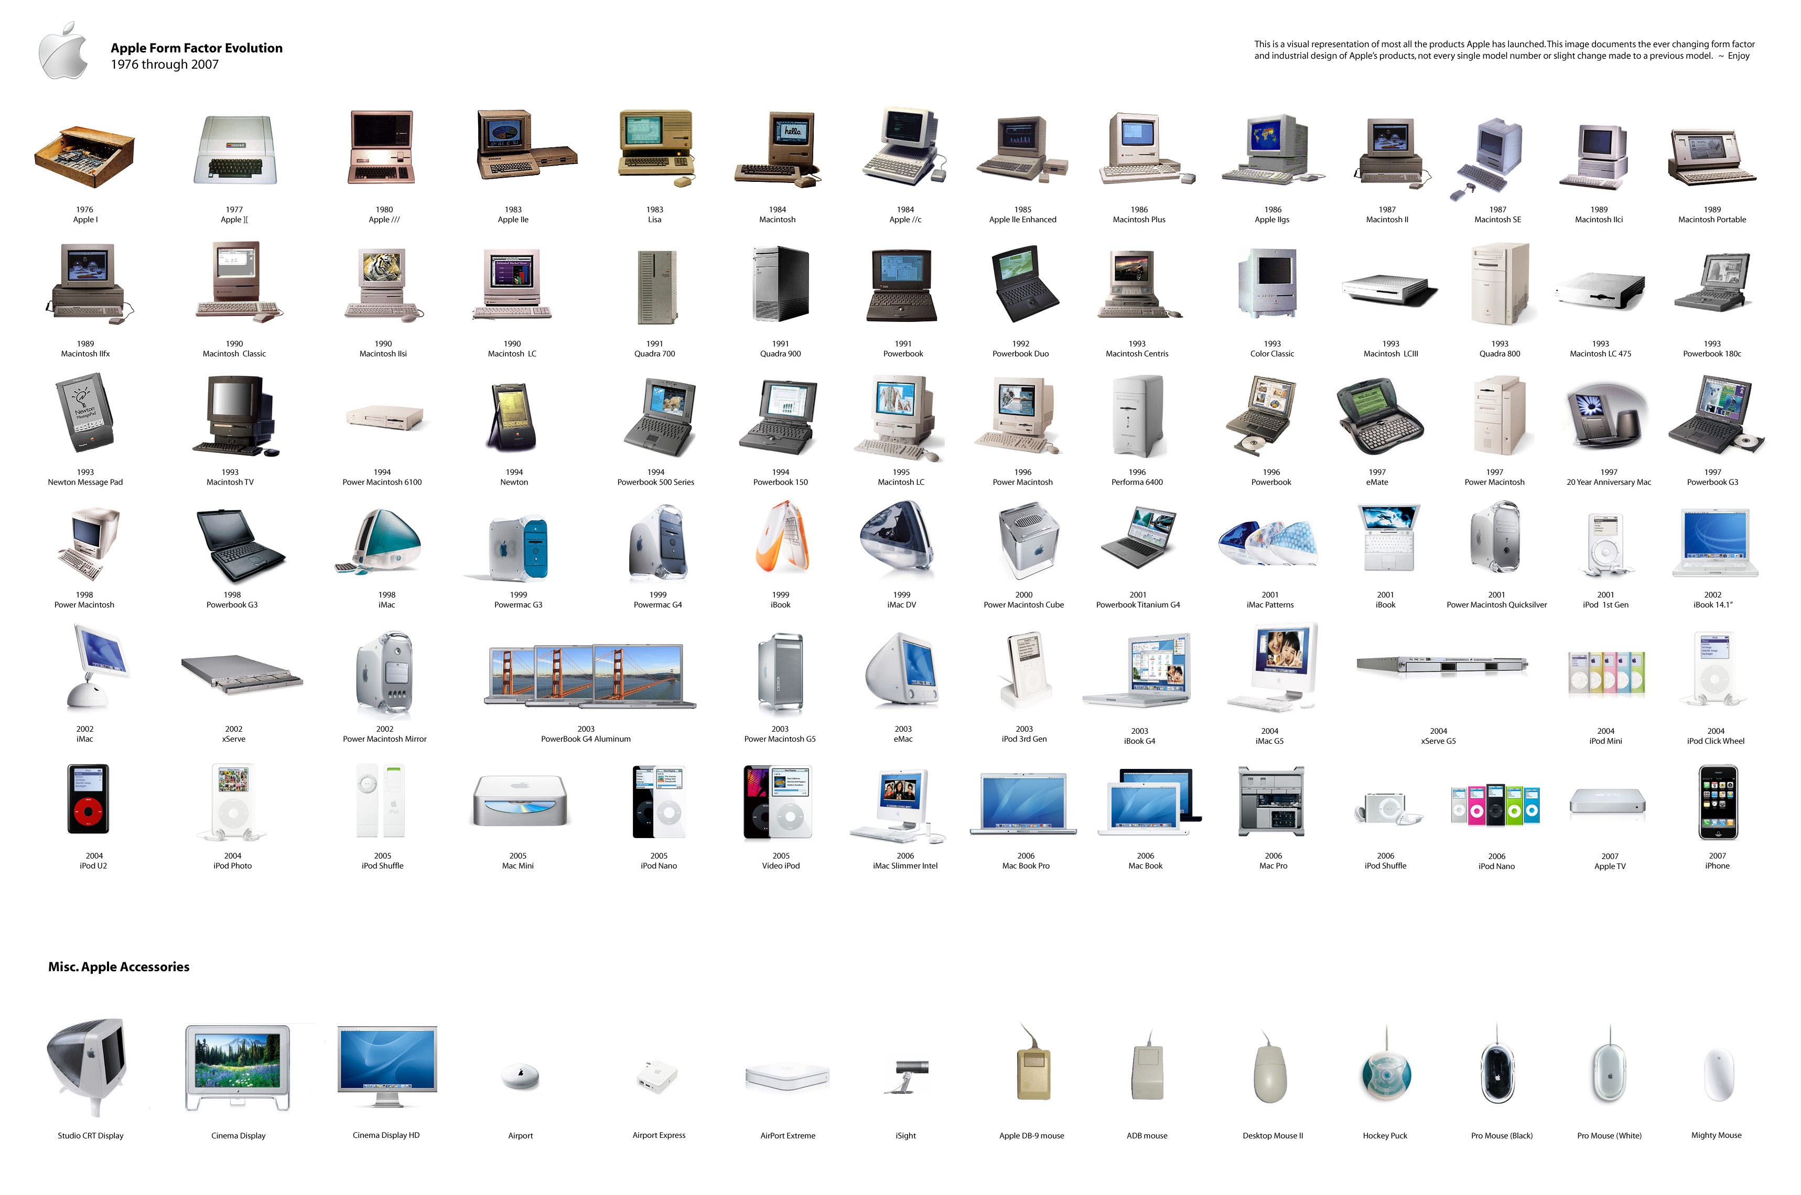
Introduction
Histoire du Macintosh
Notes:
Cette image nous presente le processus du develeppement des produit d’apple entre 1976 et 2007
Le 1er macintosh a été fabriqué en 1984 , la video suivante nous montre la presentation de ce dernier

Slide 6


Slide 7
Hypertextualité :
Hypertextualité:
  Un concept informatique de Ted Nelson, fondement du HTML et de la navigation Internet : le fait de lier diverses parties d’un texte par des liens (références croisées) permettant d'aller directement lire la partie liée.
Notes:
(Lire la deefintiion du diapp)
Lorsque on navigue sur Internet via un navigateur, on rebondis de documents en documents en jouant le rôle du client qui passe ses commandes de serveurs en serveurs, selon le principe de l’hypertexte.
Qui a une idée de ce que c’est le principe de l’hypertexte ?

Slide 8
Hypertextualité :
Hypertexte:
  Le terme a été inventé par Ted Nelson vers 1965.
  L’hypertexte est un moyen de lier des informations de diverses natures et d’y accéder, comme un réseau de nœuds dans lequel l’utilisateur peut naviguer à volonté.
  L’hypertexte est du texte qui ne se limite pas à être linéaire et qui contient des liens vers d’autres textes.
Notes:
(lire le diaaapooo)
les liens constituent donc le fondement de l’hypertexte et le fondement du web tel que l’a inventé Tim Berners-Lee lorsqu’il cherchait un moyen de faciliter le partage de l’information au niveau mondial pour la communauté scientifique.
Les liens hypertextes sont ces éléments des pages web qui les lient entre elles et permettent de naviguer de l’une à l’autre lorsque l’on clique dessus. Les liens hypertextes sont soit des images soit des parties de texte cliquables, que les concepteurs de page web signalent en général, par convention, en les soulignant. Au survol de la souris, le curseur se transforme en une petite main. Au clic sur le texte ou l’image, une nouvelle page se charge dans le navigateur.
(la création des liens hypertextes)
Les liens hypertextes se créent à l’aide du langage HTML (qui signifie L'HyperText Markup Language) et se composent de deux éléments principaux:
Un texte ou une image cliquables affichés dans la fenêtre du navigateur.
l’URL de la ressource vers laquelle « pointe » le lien en question, URL qui indique sa localisation sur l’un des millions d’ordinateurs serveurs du Word Wide Web.
Pour coder un lien en HTML, il s’agira donc d’associer ces deux éléments…

Slide 9
Intertextualité :
Définition :
  L’intertextualité est l’ensemble des relations qu’un texte entretient avec un ou plusieurs autres textes (citations, allusions, références).

Slide 10
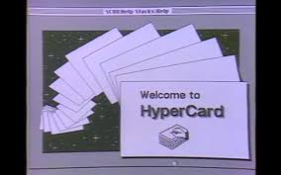
Hypercard :
Définition :
  HyperCard est un programme et un environnement de programmation développé par Apple qui ne fonctionne que sous Mac OS versions 9 et précédentes.
  Il combine des éléments de base de données avec un système de développement graphique à base de « piles » similaire à la navigation hypertexte. Le langage de programmation pour HyperCard est HyperTalk..

Slide 11
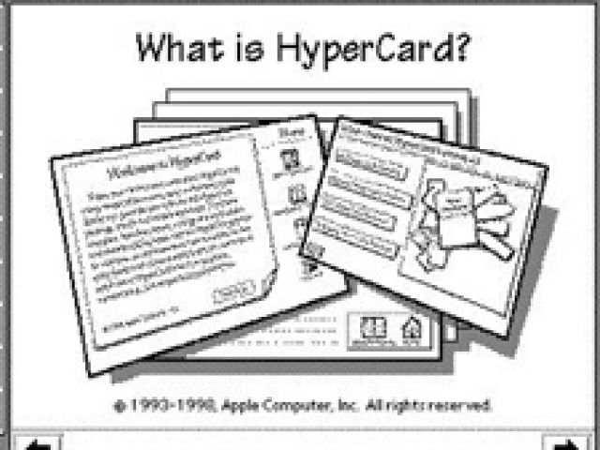
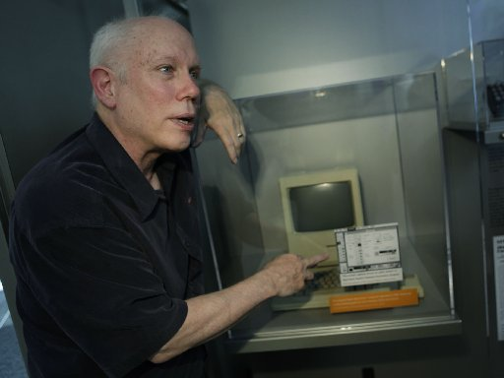
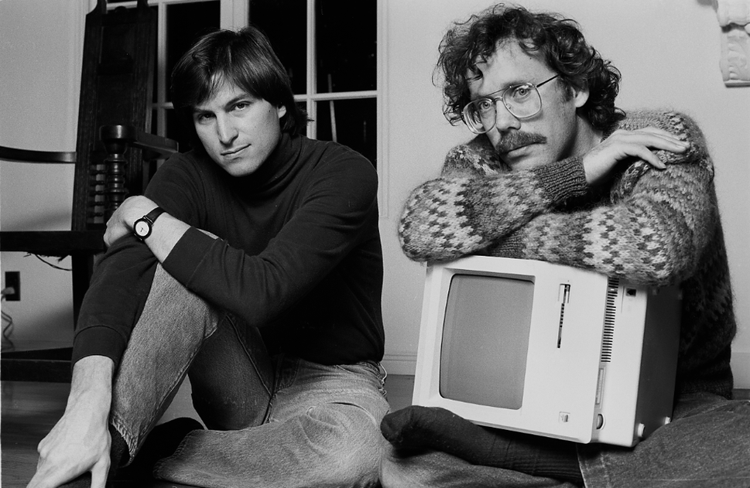
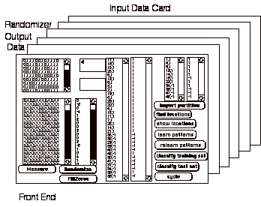
Hypercard :
Notes:
En 1987, Apple lance le logiciel HyperCard, qui met ce concept d’hypertexte en pratique. Son auteur, Bill Atkinson, a participé à l’aventure du Macintosh, élaboré un projet de tablette numérique jugé prématuré par la direction et pris l’initiative personnelle de développer un système de gestion de l’information fondé sur la notion d’hypertexte. John Sculley, alors patron d’Apple, adopte ce projet et décide d’en équiper tous les nouveaux Macintosh.
HyperCard organise l’information selon l’image mentale d’une pile de cartes, un peu comme les fiches bristol rangées dans des tiroirs qui constituaient les catalogues des bibliothèques. Chaque « carte » virtuelle peut contenir non seulement du texte

Slide 12
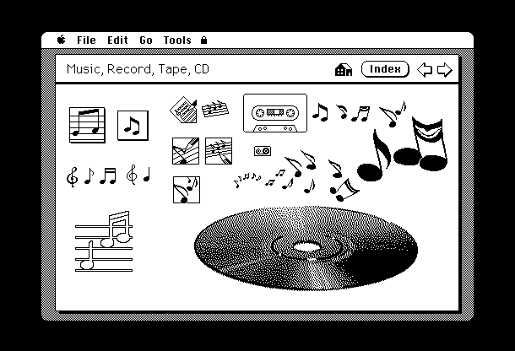
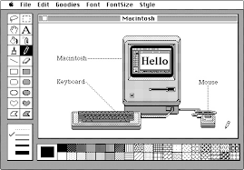
Hypercard :
Notes:
, mais aussi des images ou du son, et plus largement tout fichier numérique pouvant être stocké dans la mémoire d’un ordinateur ou sur un CD-ROM. Ce qui correspond bien à la vocation multimédia du Macintosh. L’originalité d’HyperCard est la mise en liaison des cartes : si l’utilisateur perçoit une proximité logique entre le contenu de deux cartes, il peut les connecter par un « lien » logiciel. Ce lien est représenté sur l’écran par un « bouton » (qui peut être un mot ou une image), sur lequel on peut cliquer pour accéder à la carte reliée, et de celle-ci à d’autres encore en un chaînage d’informations virtuellement infini.

Slide 13


Slide 14
Memex :
Le memex est un ordinateur analogique fictif décrit par le scientifique Vannevar Bush dans l'article As We May Think publié en 1945 dans la revue The Atlantic Monthly.
Notes:
Dans cet article, Vannevar s'interroge sur les moyens de faciliter le travail des chercheurs dans le domaine scientifique⁶,

Slide 15
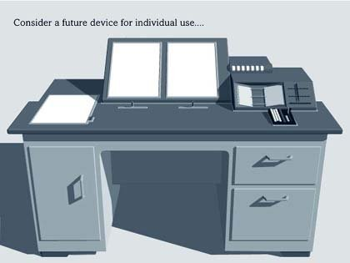
Memex :
écran tactile pour afficher des informations et ajouter des annotations
Affichage du numéro d’article courant
scanner et écran tactile
Stylus
clavier pour entrer les codes
commutateur de navigation
microfilm de stockage de mémoire, bande magnétique
Notes:
il décrit un bureau électromécanique futuriste appelé Memex pour (MEMory EXtender). Ce bureau contient une unité de mémoire dans laquelle il est possible d'emmagasiner sous forme de microfilms des milliers de livres, revues et journaux. La surface du bureau contiendrait des écrans sur lesquels s'afficheraient les microfilms et un clavier permettant d'accéder à un index de sorte que la consultation de la bibliothèque serait extrêmement souple et rapide⁷.
Le Memex est toutefois bien davantage qu'une bibliothèque automatique, car il offre aussi la possibilité à son utilisateur d'ajouter constamment de nouvelles données grâce à un appareil photo intégré, d'associer entre elles des données stockées dans la bibliothèque et d'enregistrer toute recherche effectuée. Cela revient à envisager des hyperliens et des cheminements personnalisés. Même si Bush n'utilise pas le terme d'hyperlien ni celui d'hypertexte, il envisage une réalité du même ordre, une machine comme le Memex devant constituer pour son utilisateur « un important supplément intime à sa mémoire »⁸. Grâce à ce système, prédit Bush, « des formes entièrement nouvelles d'encyclopédies vont faire leur apparition, déjà équipées d'un réseau d'associations au travers de leurs articles⁶. » Et il conclut : « La technologie peut ainsi améliorer les façons dont l’homme produit, enregistre et consulte le savoir⁶. »
Le memex ne se contente pas uniquement de permettre à un utilisateur de naviguer parmi les informations, mais il offre aussi un moyen d'établir des liens entre les informations. La machine est un assemblage d'éléments électromécaniques, de caméras et de microfilms, intégré dans un grand bureau. La plupart des microfilms nécessaires auraient été intégrés dans le bureau, mais un système de chargement aurait permis à l'utilisateur d'ajouter et de retirer des microfilms.

Slide 16
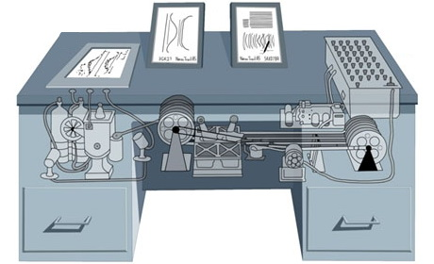
Memex :
Notes:
La technologie du memex est souvent confondue avec la navigation hypertextuelle. Bien que l'idée de Bush ait participé à la création de l'hypertexte, ce n'est pas encore l'hypertexte tel qu'on le connaît maintenant. Le système proposé se contente de créer des liens entre des paires d'images de microfilms, mais ne peut pas relier des documents à l'aide de simple mots ou images dans un document. De plus, l'idée de Bush de créer des chemins d'association n'a pas été intégrée dans les systèmes hypertextes. Le chemin d'association proposé par Bush ne permet qu'un cheminement linéaire dans les informations, en créant des chaînes de séquences reliées entre elles. Ce genre de système est équivalent à une page web où le seul lien est l'« entrée suivante ».
(----temps----)
Le memex permettrait aussi à l'utilisateur de créer des informations, comme ajouter des photos ou du texte sur un microfilm à partir d'un écran tactile semi-transparent. Le memex est souvent considéré comme le précurseur de l'ordinateur personnel à base de microfilms. C'est certainement les idées développées dans cet article qui ont inspiré le projet MyLifeBits (en) de Gordon Bell de Microsoft Research : un entrepôt digital de photographies, documents, communications, et même de statistiques utilisant des bases de données pour permettre la recherche, l'annotation et l'indexation des documents. L'agence DARPA a annulé un programme similaire, le DARPA LifeLog

Slide 17
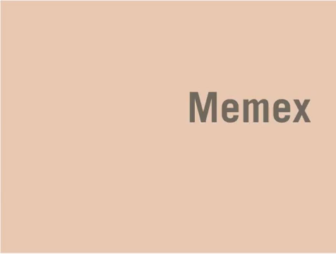

Slide 18
Merci pour votre attention

